Slide 1


Родительское собрание
«Как найти взаимопонимание
с собственным ребенком?»

Slide 2

ЦЕЛЬ родительского собрания
Способствовать повышению эффективности взаимоотношений между ребенком и родителями

Slide 3

РОДИТЕЛЬСКОЕ КРЕДО
Мы, родители, должны быть заинтересованными в том, чтобы идти вместе с детьми по пути их взросления, именно вместе, а не рядом, именно участвуя, а не наблюдая

Slide 4
Десять заповедей: как любить ребёнка
ЕСЛИ
Ребенка постоянно критикуют — он учится ненавидеть.
Ребёнок живёт во вражде — он учится быть агрессивным.
Ребёнок живёт в упрёках — он учится жить с чувством вины.
Ребенок растет в терпимости — он учится понимать других.
Ребенка хвалят — он учится быть благородным.
Ребенок растет в безопасности — он учится верить в людей.
Ребенка поддерживают — он учится ценить себя.
Ребёнка высмеивают — он учится быть замкнутым.
Ребенок живет в понимании и дружелюбии — он учится находить любовь в этом мире.
Януш Корчак,
выдающийся польский педагог, писатель,
врач и общественный деятель первой половины ХХ века

Slide 5

КАК МЫ ОБЩАЕМСЯ?
«Ты - высказывание» (Обида) | "Я-высказывание" (Без обиды)
«Это просто эгоизм с твоей стороны! Ты совсем перестал что-либо делать по дому!» | «Я последнее время не чувствую от тебя прежней заботы. С чем это связано? Может быть, ты обиделся на что-то?»

Slide 6
1. Ваши взаимоотношения дома.
а) хорошие; б) не очень хорошие; в) плохие а) 18 чел; б) 5 чел
2. Любишь ли ты своих родителей?
а) очень; б) не очень; в) нет а) 22 чел; б) 1 чел.
3. Есть ли у тебя постоянные поручения по дому?
а) да; б) временные; в) нет а) 9 чел; б) 13 чел; в) 1 чел.
4. Как часто родители проверяют твой дневник?
а) часто; б) иногда; в) не проверяют а) 12 чел; б) 11 чел.
5. Интересуются ли родители твоими успехами в школе?
а) да; б) иногда; в) нет; а) 18 чел; б) 4 чел; в) 1 чел.
6. Знают ли родители, чем ты занимаешься в свободное время?
а) да; б) нет; а) 20 чел; б) 3 чел
7. Часто ли родители приходят в школу?
а) да; б) на родительское собрание; в) нет а) 4 чел; б) 17 чел; в) 2
8. Как ты думаешь, любят ли тебя твои родители?
а) да; б) нет а) 20 чел; не знаю - 3 чел
Мама я тебя очень люблю и я хочу, чтобы ты была счастлива. Прости меня за всё. Я люблю свою маму и всех родных. Мама у меня очень хорошая и добрая. Мама я хочу быть с тобой и не расставаться.

Slide 7

ТЕСТ
Можете ли вы?
варианты ответов:
могу и всегда так поступаю – 3 балла
могу, но не всегда так поступаю – 2 балла
не могу – 1 балл

Slide 8
30 – 39 баллов:
Ребёнок – самая большая ценность в Вашей жизни. Вы стремитесь не только понять, но и узнать его, относитесь к нему с уважением, придерживаетесь наиболее прогрессивных принципов воспитания и постоянной линии поведения. Другими словами, Вы действуете правильно и можете надеяться на хорошие результаты.

Slide 9
18 – 30 баллов:
Забота о ребёнке для Вас – вопрос первостепенной важности. Вы обладаете способностями воспитателя, но на практике не всегда применяете их последовательно и целенаправленно. Порой Вы чересчур строги, в других случаях – излишне мягки, кроме того, Вы склонны к компромиссам, которые ослабляют воспитательный эффект. Вам следует серьёзно задуматься над своим подходом к воспитанию ребёнка.

Slide 10
Менее 18 баллов:
У Вас серьёзные проблемы с воспитанием ребёнка. Вам недостаёт либо знаний, либо желания сделать ребёнка личностью, а возможно, и того и другого. Советуем обратиться к помощи специалистов – педагогов и психологов, ознакомиться с публикациями по вопросам семейного воспитания.

Slide 11
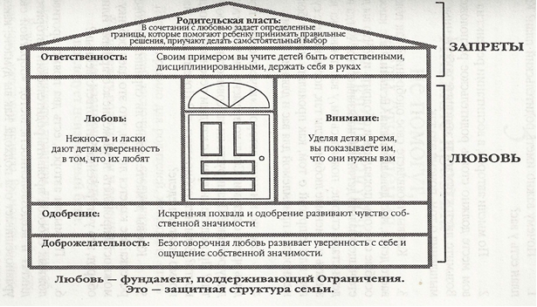


Slide 12
Рефлексия
Ответьте каждый сам себе на один из предложенных вопросов:
После этой встречи я задумался …
2. С этой встречи я возьму …

Slide 13
СПАСИБО за
ВНИМАНИЕ!
УСПЕХОВ в ВОСПИТАНИИ
ДЕТЕЙ!

